Slide 1
מדעי הרפואה: ניתוח אותות ומערכות ב 274166
מערכות דינמיות – הרצאה מס' 5
10/5/2023
הפוכה

Slide 2
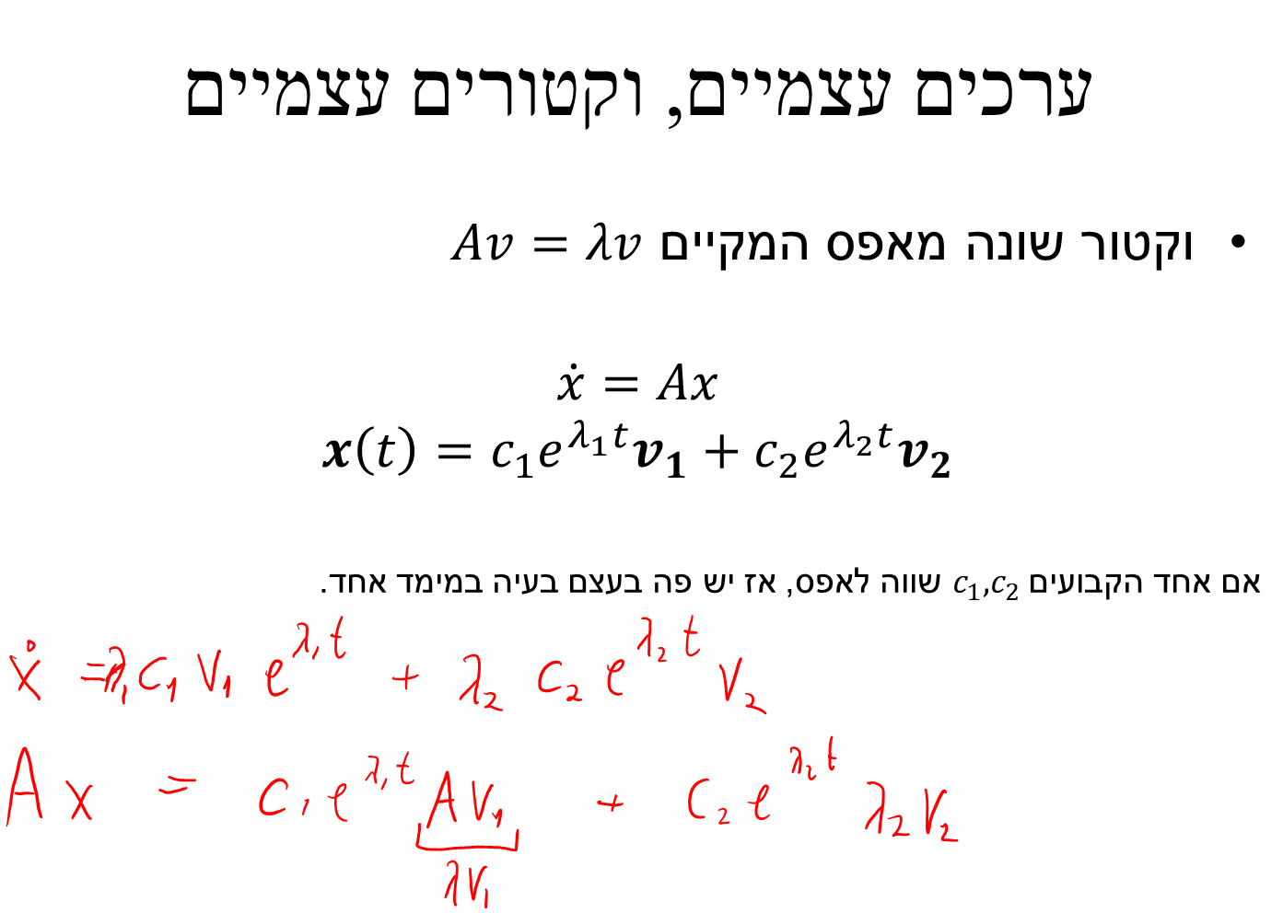
נושאים שנלמדו בבית

Slide 3
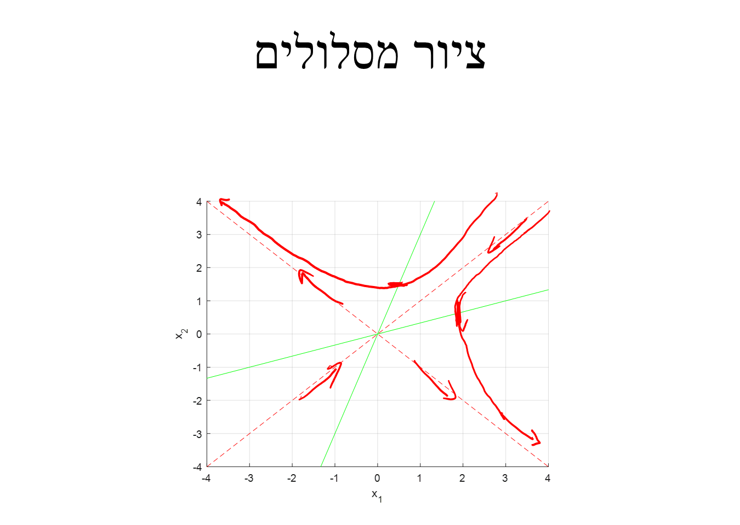
נושאים שנלמדו בבית

Slide 4
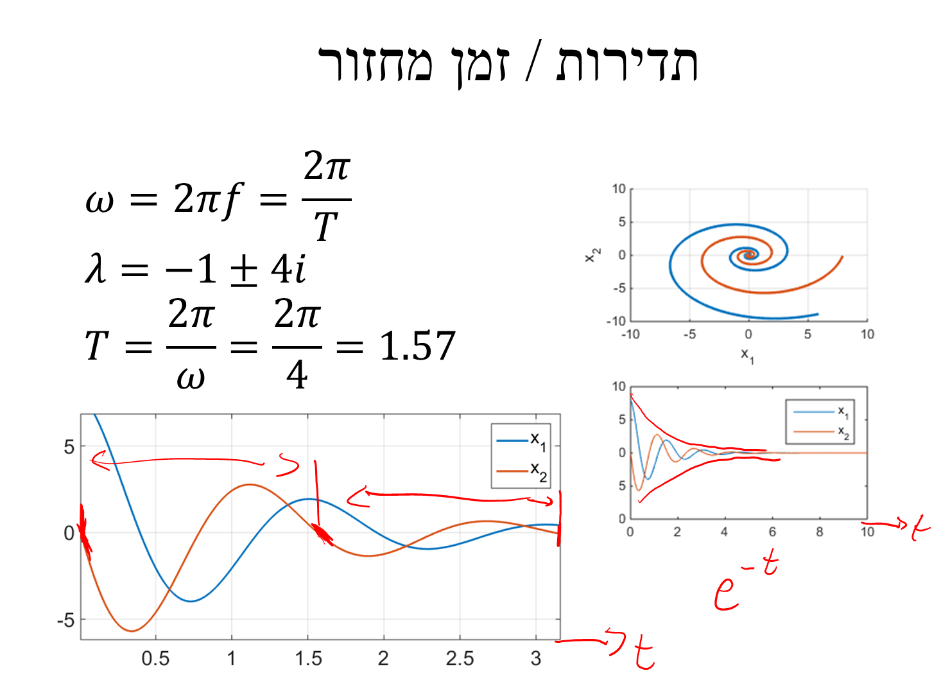
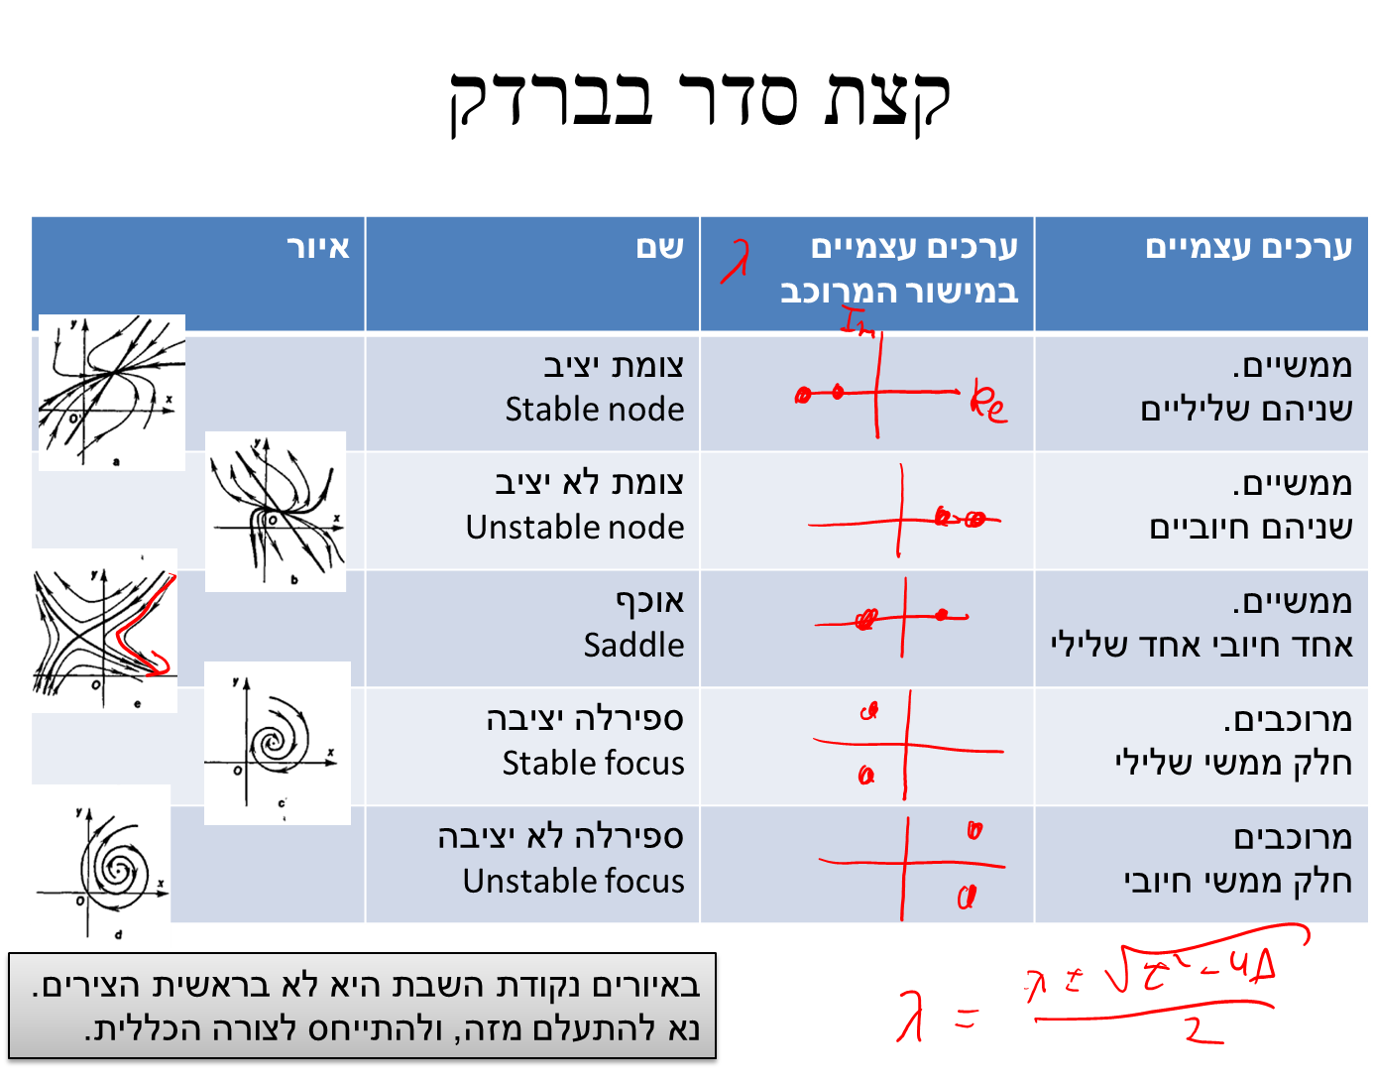
נושאים שנלמדו בבית

Slide 5
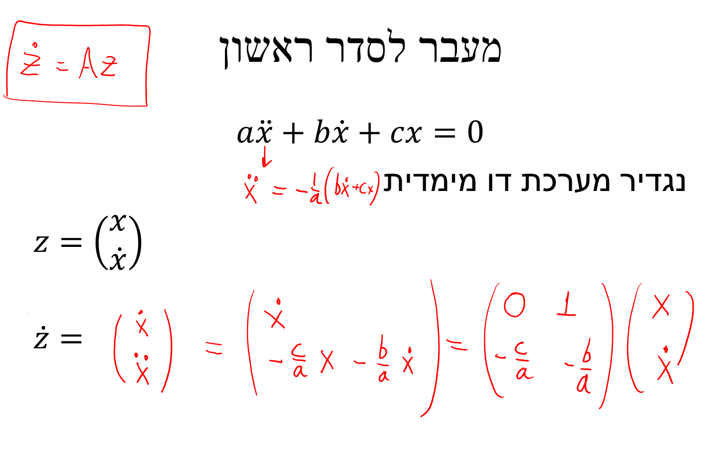
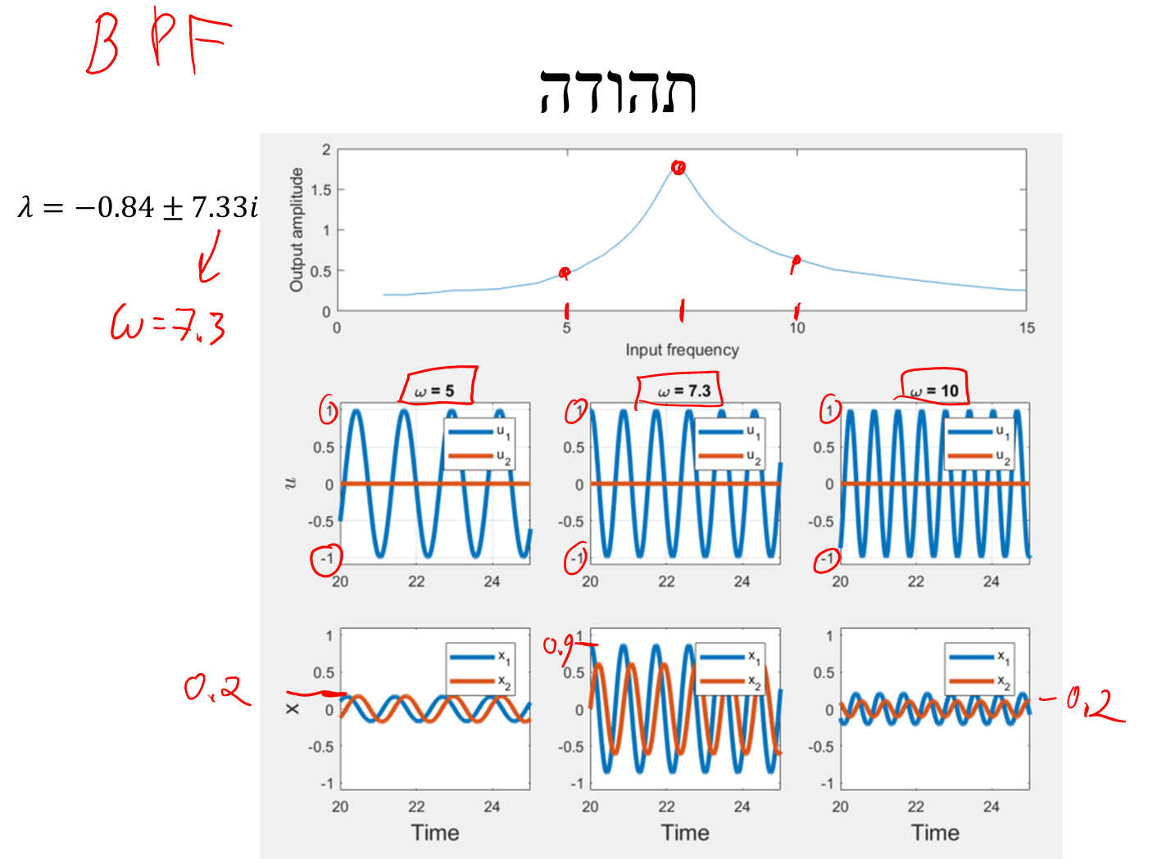
נושאים שנלמדו בבית

Slide 6
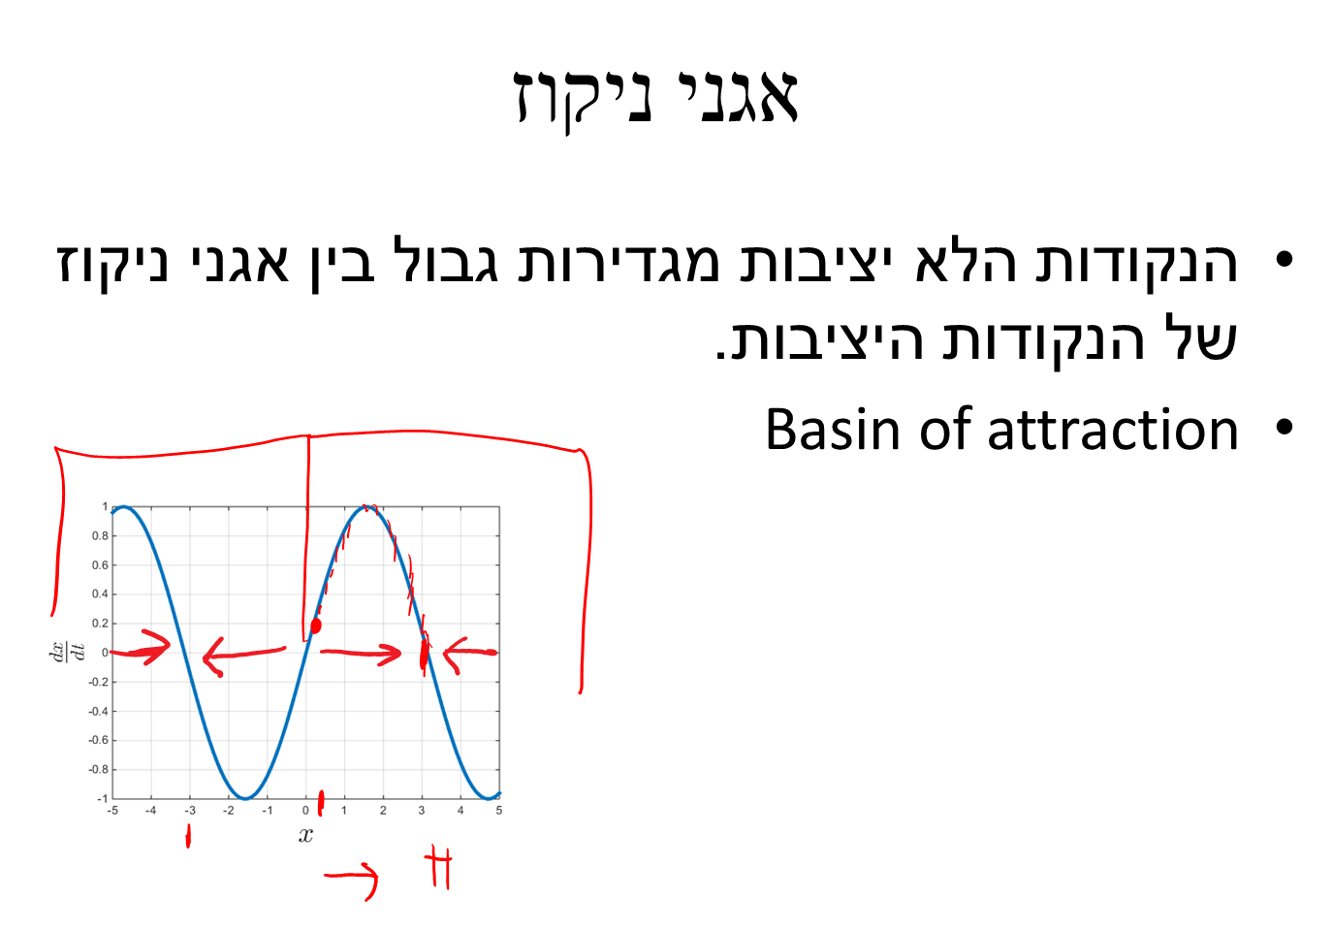
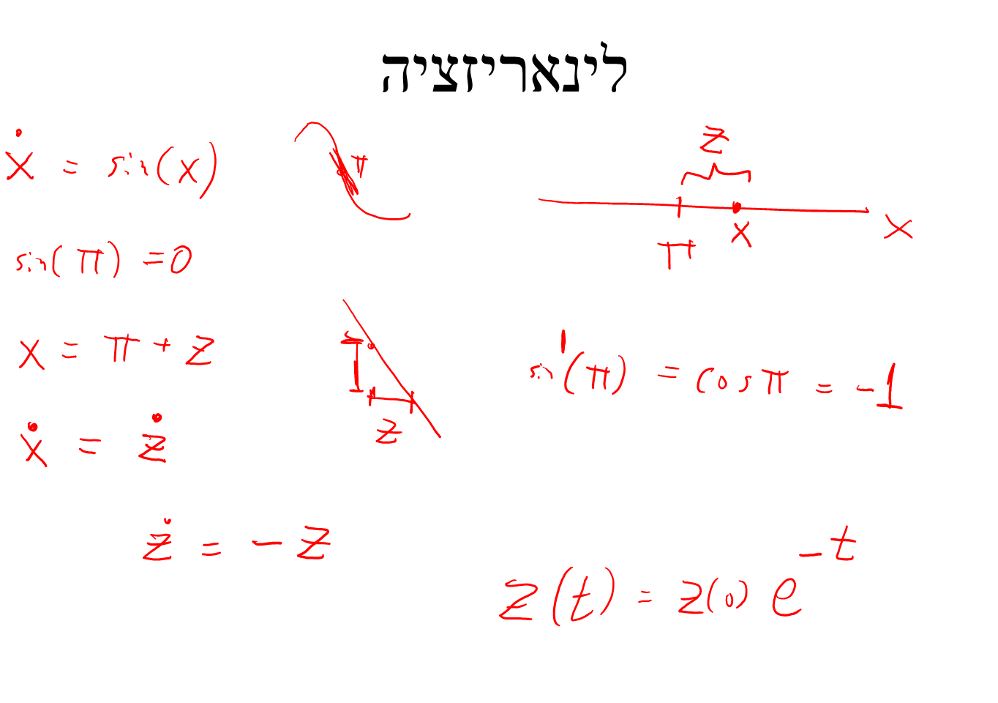
נושאים שנלמדו בבית

Slide 8
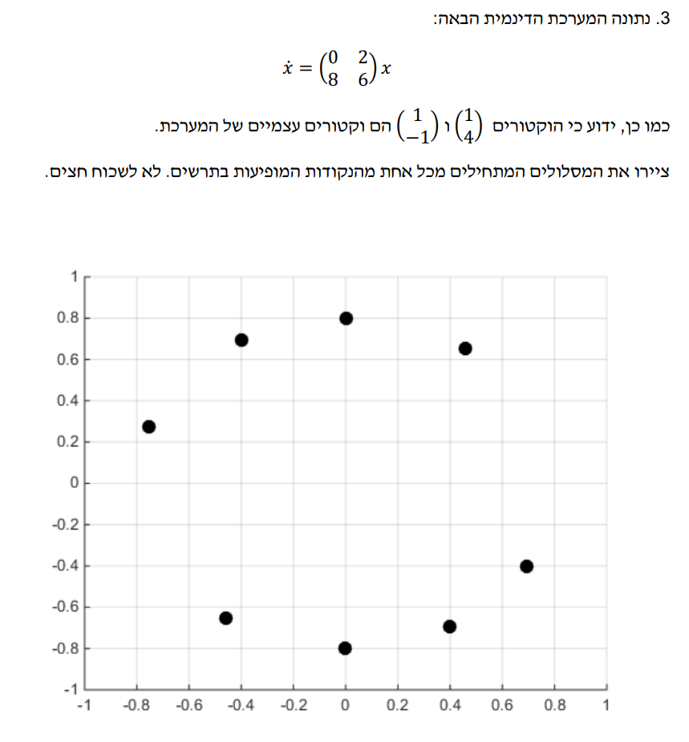
מתוך מבחן 2015

Slide 9
מתוך מבחן 2015
חשבו את הערכים העצמיים המתאימים לכל וקטור עצמי (תשובה מספרית 1,2 בטופס)
סווגו את המערכת
A צומת יציב
B צומת לא יציב
C אוכף
D ספירלה יציבה
E ספירלה לא יציבה
https://tinyurl.com/otot2017

Slide 10
מתוך מבחן 2015
ציירו את הוקטורים העצמיים
הוסיפו חצים על הוקטורים לפי הערך העצמי

Slide 11
מתוך מבחן 2015
מיצאו את עקומי האפס
https://tinyurl.com/otot2017

Slide 12
מתוך מבחן 2015
ציירו את עקומי האפס
הוסיפו חצים על עקומי האפס לפי כיוון חצייה
הוסיפו חצים בכל ה"רובעים" לפי כיוון הדינמיקה.

Slide 13
כעת מחברים את הכל ביחד.
שימו לב שהנתונים משלימים אחד את השני.
כלומר – אפשר לפעמים לדעת איזו נקודת שבת זו כבר מתוך עקומי האפס.
אפשר להציב כמה נקודות באזורים שונים אם לא בטוחים.

Slide 14
מתוך מבחן 2015

Slide 17
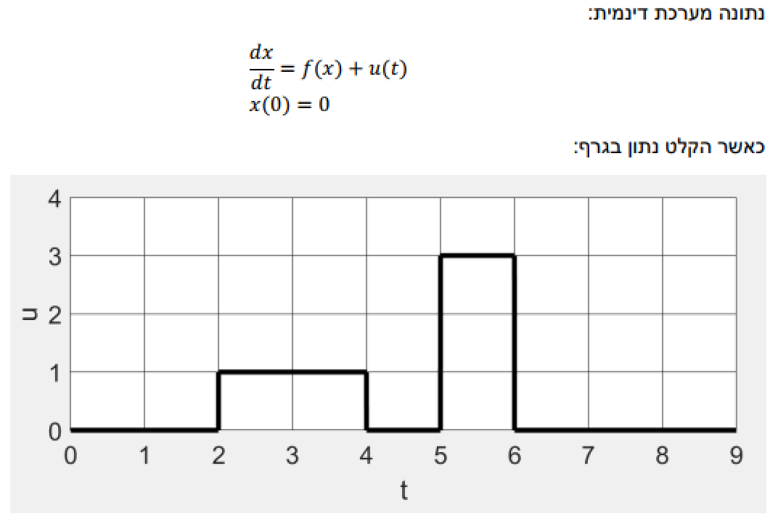
דוגמאות לשאלות:
אם נתון לנו $f(x)$ לצייר (בערך) את $x\left(t\right)$
אם נתון לנו $x(t)$ לצייר (אפשרות כלשהי) ל$f(x)$

Slide 21
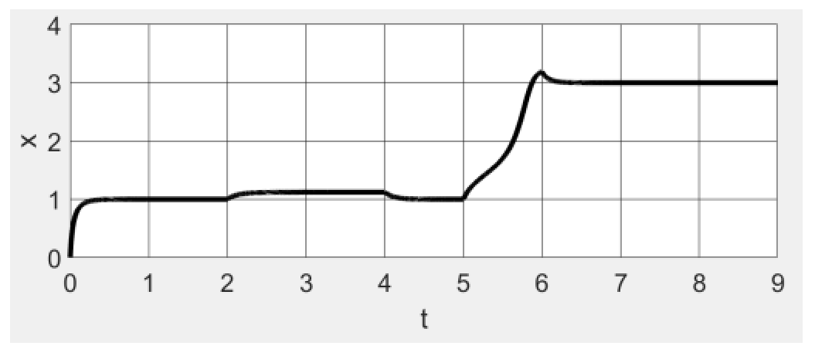

Slide 24
נתונה המערכת
$$\dot{x}=3(x−1)(x−2)$$
כמה נקודות שבת למערכת?
כמה מהן יציבות?

Slide 25
נניח שתנאי ההתחלה הוא: $x\left(0\right)=1+z$
כאשר $z$ הוא מספר קטן מאוד.
מה יהיה $x(t)$ ?

Slide 27
נתונה המערכת
$$\ddot{x}−2\dot{x}+ax=u(t)$$
כאשר הקלט מחזורי עם תדר $ω$:
$$u\left(t\right)=sin⁡(ωt)$$
מהו הערך הקטן ביותר של $a$ עבורו ייתכן שתהיה תהודה?

